Slide 1
Základní škola Ústí nad Labem, Anežky České 702/17, příspěvková organizace
Číslo projektu: CZ.1.07/1.4.00/21.2887
Název projektu: „Učíme lépe a moderněji“
OP VK 1.4
Výukový materiál
Název DUMu: VY_42_INOVACE_26_2_Rozdíl druhých mocnin
Číslo skupiny: 1
Autor: Mgr. Roman Marschner
Vzdělávací oblast / Téma: Matematika a její aplikace / Číslo a proměnná
Druh učebního materiálu: Prezentace
Metodický list: ne
Anotace: Pomocí prezentace seznámení s algebraickým vzorcem pro výpočet rozdílu druhých mocnin. Následné řešení příkladů s využitím algebraického vzorce pro rozdíl druhých mocnin.
Ověřeno ve třídě: VIII.A
Datum ověření: 31.1.2013
Prohlášení: Prohlašuji, že při tvorbě výukového materiálu jsem respektoval(a) všeobecně užívané právní a morální zvyklosti, autorská a jiná práva třetích osob, zejména
práva duševního vlastnictví (např. práva k obchodní firmě, autorská práva k software, k filmovým, hudebníma fotografickým dílům nebo práva k ochranným známkám)
dle zákona 121/2000 Sb. (autorský zákon). Nesu veškerou právní odpovědnost za obsah a původ svého díla. Prohlašuji dále, že výše uvedený materiál jsem ověřil(a)
ve výuce a provedl(a) o tom zápis do TK.
Dávám souhlas, aby moje dílo bylo dáno k dispozici veřejnosti k účelům volného užití (§30 odst. 1 zákona 121/2000 Sb.), tj. že k uvedeným účelům může být kýmkoliv
zveřejňováno, používáno, upravováno a uchováváno.
Datum: 31.1.2013 Podpis:

Slide 2
Rozdíl druhých mocnin

Slide 3
Násobení dvojčlenů
(dvojčleny lišící se pouze znaménkem)
9x² – 12x + 12x – 16 =
(3x + 4) · (3x – 4) =
9x² – 16
(a + b) · (a – b) =
a² – ab + ab – b² =
a² – b²

Slide 4
Vzorec pro rozdíl druhých mocnin
a² – b²
(a + b) ∙ (a – b) =
(3x + 4) ∙ (3x – 4) =
a = 3x
b = 4
9x² – 16
a² =
(3x)² =
9x²
b² =
4² =
16

Slide 5
Využij vzorec
(a + b) ∙ (a – b) = a² – b²
(x + 1) ∙ (x – 1) =
(y – 3) ∙ (y + 3) =
(a + 6) ∙ (a – 6) =
(2b – 7) ∙ (2b + 7) =
(5 + 9z) ∙ (5 – 9z) =
(2c + 3d) ∙ (2c – 3d) =
x²
– 1
y²
– 9
a²
– 36
4b²
– 49
25
– 81z²
4c²
– 9d²

Slide 6
(a + b) ∙ (a – b) = a² – b²
a² – 9
(a + 3) ∙ (a – 3) =
(b – 4) ∙ (b + 4) =
(c + 5) ∙ (c – 5) =
(6 – d) ∙ (6 + d) =
(e – 2f) ∙ (e + 2f) =
(8g + 3h) ∙ (8g – 3h) =
(4i – 7j) ∙ (4i + 7j) =
(9x – y) ∙ (9x + y) =
b² –16
c² –25
36 – d²
e² – 4f²
64g² – 9h²
16i² – 49j²
81x² –y²

Slide 7
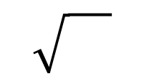
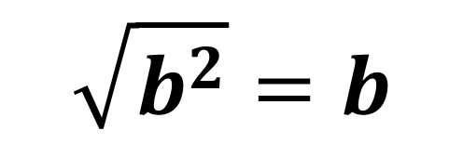
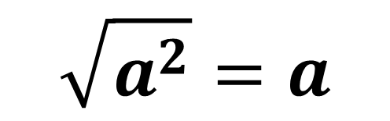
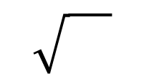
Rozložení dvojčlenu na součin
(a + b) ∙ (a – b)
=
a² – b²
$$\sqrt{a^{2}}=a$$
$$\sqrt{b^{2}}=b$$

Slide 8

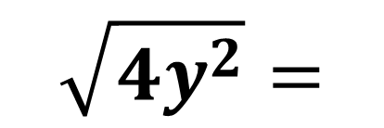
Rozložení dvojčlenu na součin
a² – b²
=
(a + b) ∙ (a – b)
3
4y² – 9 = ( + ) ∙ ( – )
2y
3
2y
$$\sqrt{4y^{2}}=$$
2y
3
$$\sqrt{9}=$$

Slide 9
Rozlož dvojčlen na součin
(a + 1) ∙ (a – 1)
a² – 1 =
25 – b² =
9c² – 16d² =
64e² – 81f² =
g² – 100h² =
4m² – 49n² =
121s² – 144t² =
256x² – 324y² =
(5 + b) ∙ (5 – b)
(3c + 4d) ∙ (3c – 4d)
(8e + 9f) ∙ (8e – 9f)
(g + 10h) ∙ (g – 10h)
(2m + 7n) ∙ (2m – 7n)
(11s + 12t) ∙ (11s – 12t)
(16x + 18y) ∙ (16x – 18y)

Slide 10
Zdroje
Vlastní archiv autora

